Slide 1


Môn Tiếng Việt
BÀI 5
ÔN TẬP VÀ KỂ CHUYỆN

Slide 2
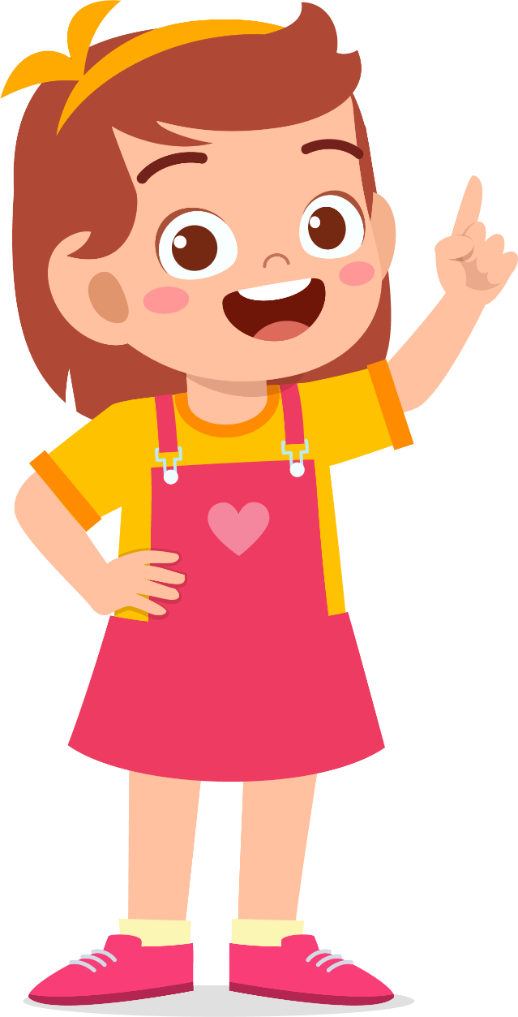
KHỞI ĐỘNG

Slide 3
TÔ VÀ VIẾT

Slide 4



6
7
8
9
0
bế bé

Slide 5
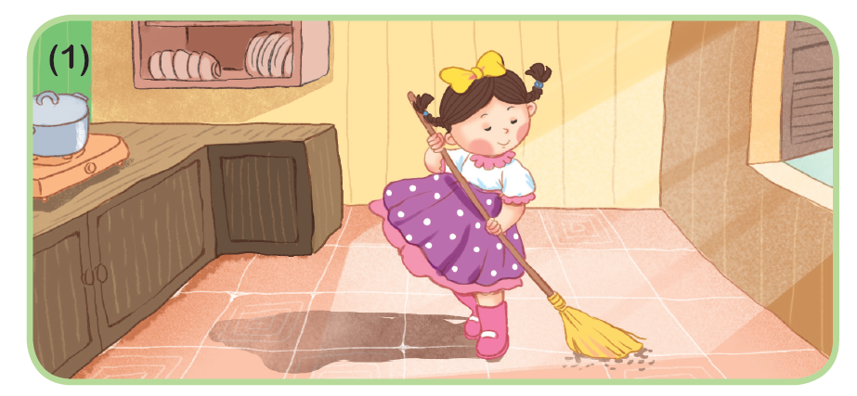
Búp bê làm những việc gì?

Slide 6
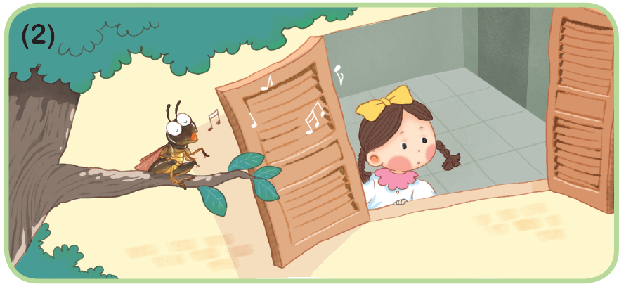
Vì sao dế mèn hát tặng búp bê?

Slide 7
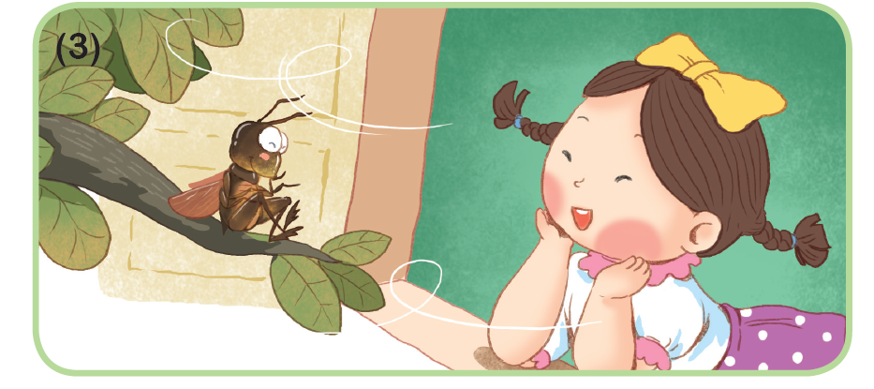
Búp bê thấy thế nào khi nghe dế mèn hát?

Slide 8


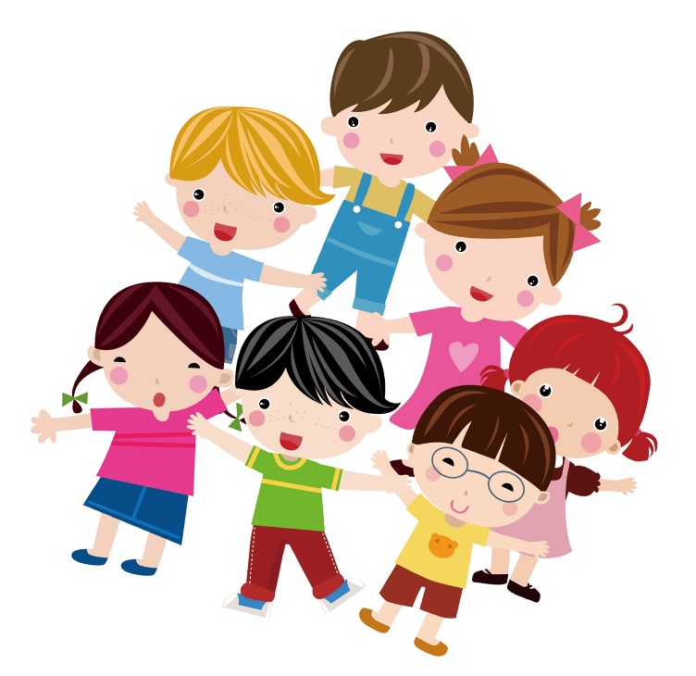

HỌC SINH KỂ CHUYỆN

